Slide 1
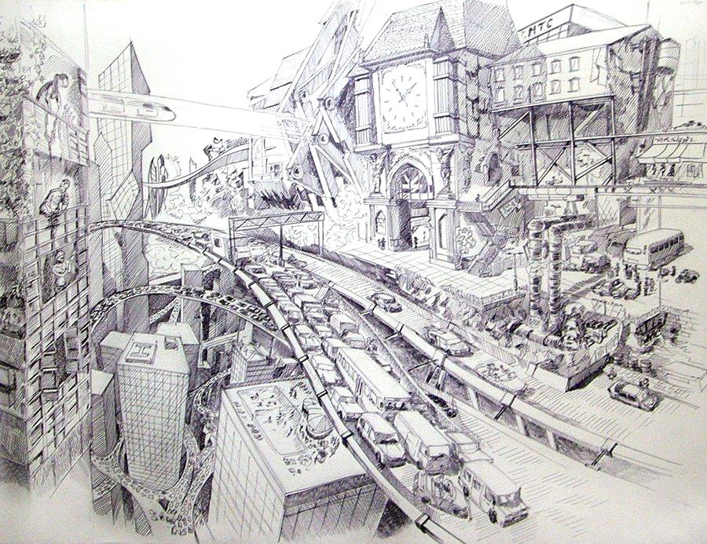
Модуль "Современные технологии
сервисного менеджмента"
Кафедра менеджмента
в социальной сфере

Slide 2
Миссия: адекватность технологий сервисного менеджмента требованиям времени.
Цель: познакомить с лучшей практикой управления в различных, в том числе, в отраслях сервиса, с выделением наиболее успешных технологий.
Блок дисциплин отличается практической ориентированностью на запросы рынка; включает развитие компетенций, выходящих за рамки классических маркетинговых технологий при реализации сервисных услуг; способствует реализации принципа исключительной клиентоориентированности, в том числе, в рамках социального сервиса.

Slide 3
5 семестр: Сетевые формы организации бизнеса
Предполагаемые темы к изучению:
Текущее состояние теории и практики сетевых форм организации бизнеса
Архитектура сетевых форм в сервисном обслуживании клиентов
Внутрисетевые стандарты обслуживания клиентов: практика реализации и локальной адаптации
Кластерный технологии обслуживания в сетевой форме организации бизнеса
Реализация механизма распределения клиентской нагрузки в сетевой форме организации бизнеса

Slide 4
6 семестр: Система межфирменных взаимодействий на различных рынках
Предполагаемые темы к изучению:
Результативность и факторы создания дополнительной ценности в межфирменных отношениях в отраслях сервиса
Системы индикаторов для оценки результативности межфирменных отношений на различных рынках
Управление портфелем взаимоотношений сервисной компании
Стратегическая безопасность рынков как результат эффективности межфирменного взаимодействия

Slide 5
7 семестр: Управление коммерческим сектором на рынке социальных услуг
Предполагаемые темы к изучению:
Недостатки государства как поставщика социальных услуг
Потенциал бизнеса в сфере реализации социальных услуг
Барьеры выхода на рынок социальных услуг для коммерческого бизнеса
Бизнес vs государство или государство vs бизнеса: возможности компромисса.
Возможные механизмы управления спросом и предложениям на социальные услуги: показатели динамики рынков социальных услуг
Практика распространения коммерческой деятельности на рынке социальных услуг: опыт различных стран

Slide 6
Спасибо за внимание!

